Slide 1
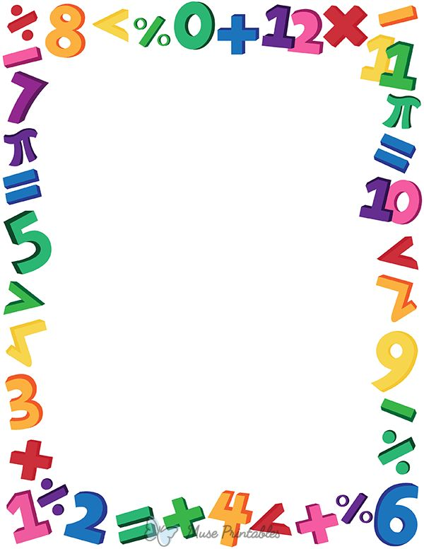
Математичні ігри
Обуховська В. І.

Slide 2
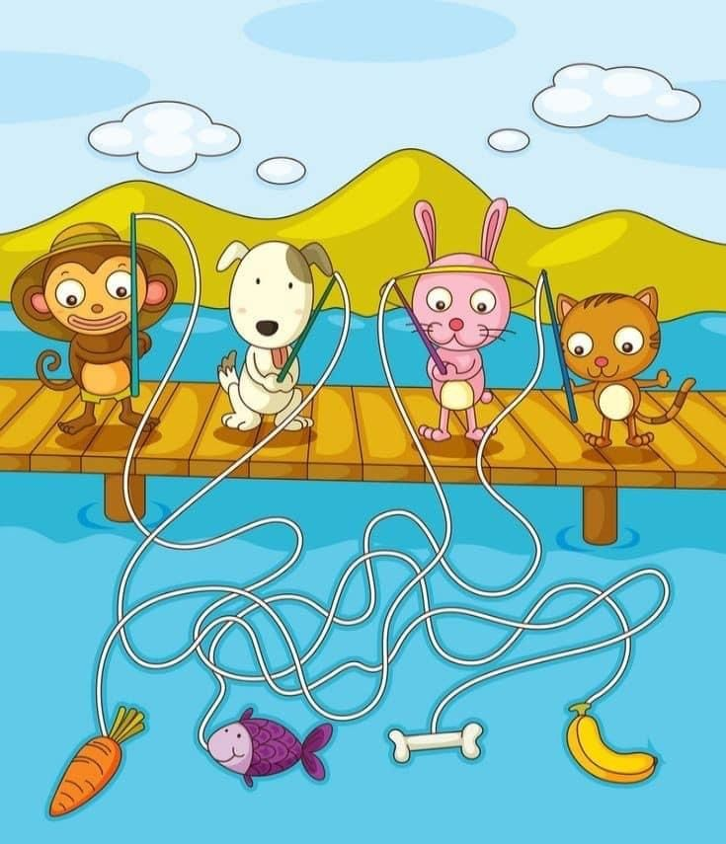
Знайдіть , що хто
впіймав. Для цього значення виразу біля рибалки повинно відповідати значенню вираза біля улову.
100 – 10 х 8
50 х 2 - 10
3 х 100 : 60
3 х 30 + 10
400 : 80
500 : 5
900 : 10
400 : 20

Slide 3
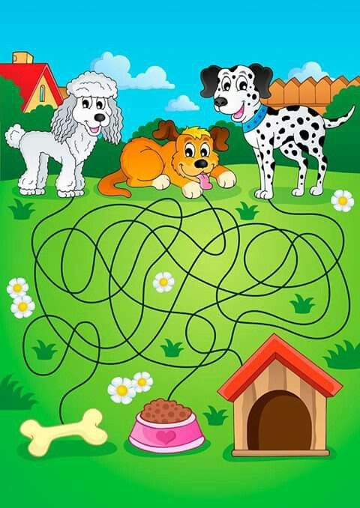
Знайдіть, хто що бажає отримати. Для цього значення виразу біля песика повинно відповідати значенню вираза біля об»єкта бажання.
(450 + 450) : 100
(300 + 500) : 20
300 : 60 х 100
1000 : 2
72 : 8
10 х 4

Slide 4

(520 – 360) : 40
(180 + 360) : 6
Знайдіть, кому з дітей належить кожна кулька.
Для цього значення виразу біля дитини повинно відповідати значенню вирази біля кульки.
40 х 3 + 80
300 : 3 х 2
270 : 3
600 : 150

Slide 5
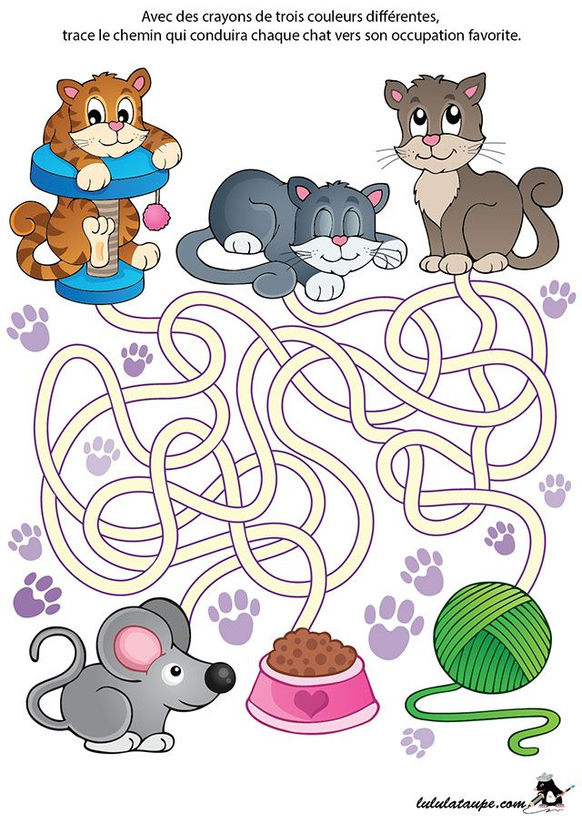
Знайдіть, що отримав
кожен котик. Для цього значення виразу біля котика повинно відповідати значенню вираза біля об»єкта бажання.
(700 – 280) : 60
(370 + 350) : 80
780 : 2 - 350
300 х 3 : 100
360 : 9
630 : 90

Slide 6
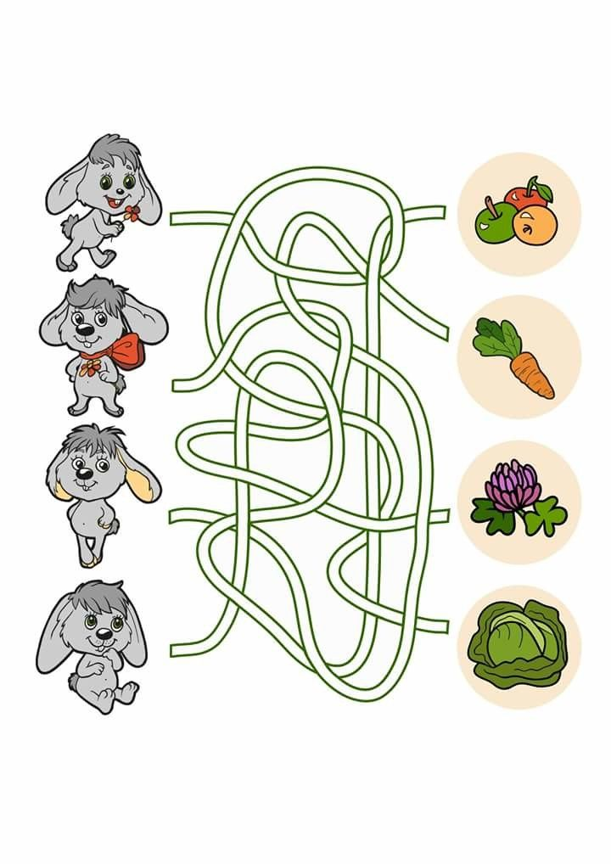
Знайдіть, чим поласував кожен зайчик. Для цього значення виразу біля зайчика повинно відповідати значенню виразу біля харчів.
(500 – 180) : 80
60 Х 4 : 80
80 х 8 : 10
4 х 50 : 100
40 х 4 : 10 : 8
320 х 2 : 10
360 : 6 : 20
160 : 40

Slide 7
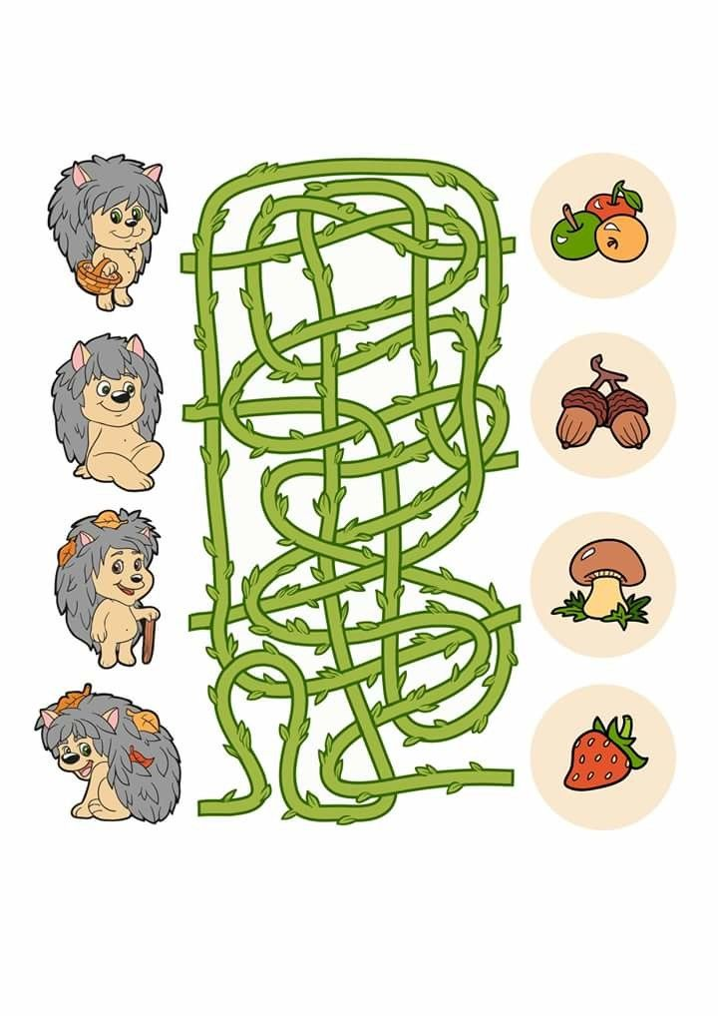
90 + (210 – 100)
270 + 180
Знайдіть , що з»їсть
кожен їжачок. Для цього значення виразу біля кожного їжачка повинно відповідати значенню виразу біля плодів.
1000 - 280
470 + 260
700 - 250
900 – (200 – 30)
430 + 290
540 – 170 - 170

